Slide 1
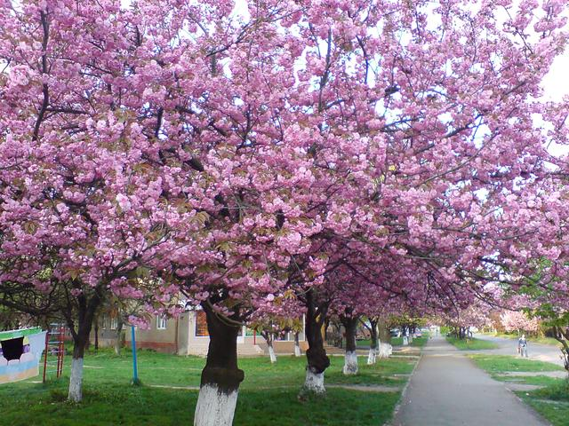
Весна в Ужгороді.Цвітіння сакур

Slide 2
Гори в туманах

Slide 3
Найбільше озеро Карпат - Синевір

Slide 4
Злиття двох річок : Чорної та Білої Тиси.м.Рахів

Slide 5
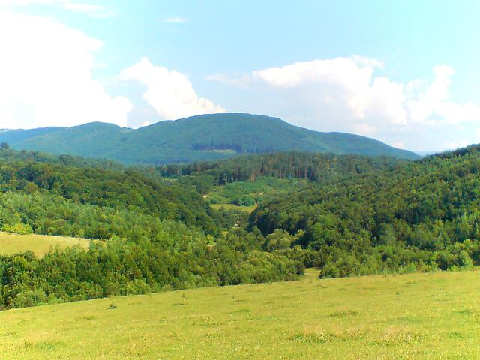
Краєвиди Свалявщини

Slide 6
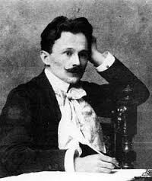
Василь Пачовський

Slide 7
власник фабрики з виготовлення дзвонів та угорський політик Ференц Еґрі.

Slide 8
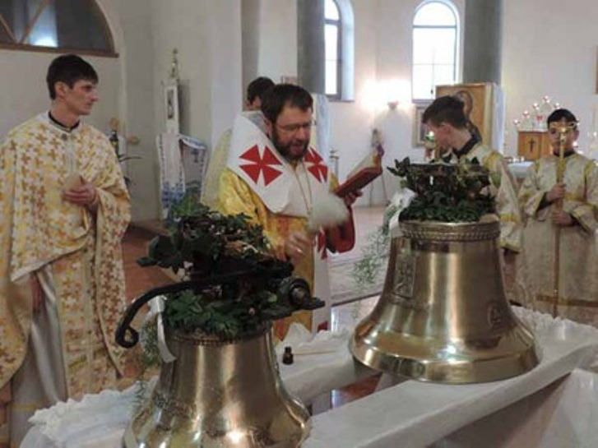

Slide 9
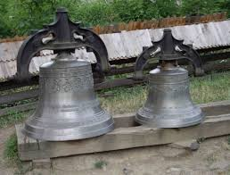

Slide 10
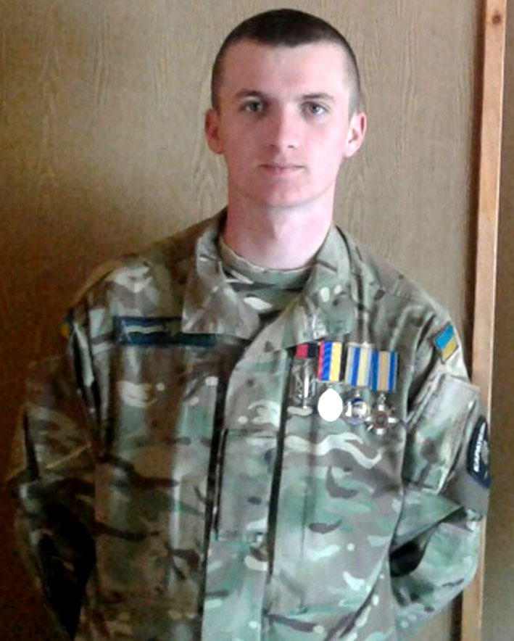
Варга Степан Степанович. Герой України з Водиці

